Slide 1
NIST Signature 후보 알고리즘 MAYO
정보컴퓨터공학과 권혁동

Slide 2
MAYO 서명 알고리즘
2023년 7월 NIST에서 발표한 추가 서명 알고리즘 후보
Round 1에서는 40개의 후보가 통과
Multivariate 기반에는 11개의 후보가 존재
한국형 양자내성암호 공모전인 KpqC에 등재된 후보도 존재
Code | Isogeny | Lattice | MPC-in-the-Head | Multivariate | Symmetric | Others
CROSS Enhanced pqsigRM FuLeeca LESS MEDS Wave | SQIsign | EagleSign EHTv3 and EHTv4 HAETAE HAWK HuFu Raccoon SQUIRRELS | MIRA MiRitH MQOM PERK RYDE SDitH | 3WISE Biscuit DME-Sign HPPC MAYO PROV QR-UOV SNOVA TUOV UOV VOX | AIMer Ascon-Sign FAEST SHPINCS-alpha | ALTEQ eMLE-Sig 2.0 KAZ-SIGN Preon Xifrat1-Sign.I

Slide 3
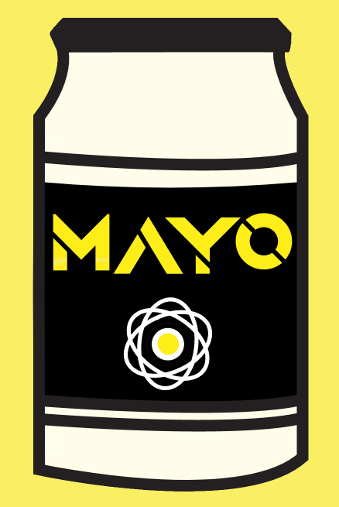
MAYO 서명 알고리즘
Oil and Vinegar 기반을 사용한 알고리즘
비슷한 유형인 Unbalanced Oil and Vinegar 알고리즘도 존재
UOV는 MAYO와 함께 Round 1 후보로 진출함
MAYO는 Oil and Vinegar의 변형 알고리즘
Matthias 박사가 개발
기본적인 구조는 Oil and Vinegar과 동일
Oil and Vinegar의 키 크기를 매우 줄인 구조

Slide 4
MAYO 서명 알고리즘
보안수준 1은 2 종류의 매개변수를 제공함
MAYO-I은 공개키 크기가 작지만 서명이 크고 MAYO-II는 이와 반대
소스코드는 일반, 최적화, AVX 최적화 세 종류로 제공
Algorithm | MAYO-I | MAYO-II | MAYO-III | MAYO-V
Security level | 1 | 1 | 3 | 5
Secret key size | 24 bytes | 24 bytes | 32 bytes | 40 bytes
Public key size | 1168 bytes | 5488 bytes | 2656 bytes | 5008 bytes
Signature size | 321 bytes | 180 bytes | 577 bytes | 838 bytes

Slide 5
MAYO 서명 알고리즘
기본 레퍼런스 코드의 성능 (AES-NI 제외)
Intel Xeon E3-1225 v3 (Haswell, 3.20GHz)
Ubuntu 20.04.5, clang compiler
1,000회 반복의 중앙 값 사용
Scheme | Keygen | ExpandSK | ExpandPK | ExpandSK +Sign | ExpandPK +Verify
MAYO-I | 2,964,948 | 3,865,364 | 1,526,032 | 6,787,356 | 2,996,968
MAYO-II | 6,348,792 | 7,512,512 | 2,031,976 | 9,290,400 | 2,813,708
MAYO-III | 10,670,888 | 14,403,980 | 5,166,728 | 23,816,456 | 9,619,732
MAYO-V | 27,467,616 | 38,061,916 | 12,344,572 | 59,571,696 | 21,619,600

Slide 6
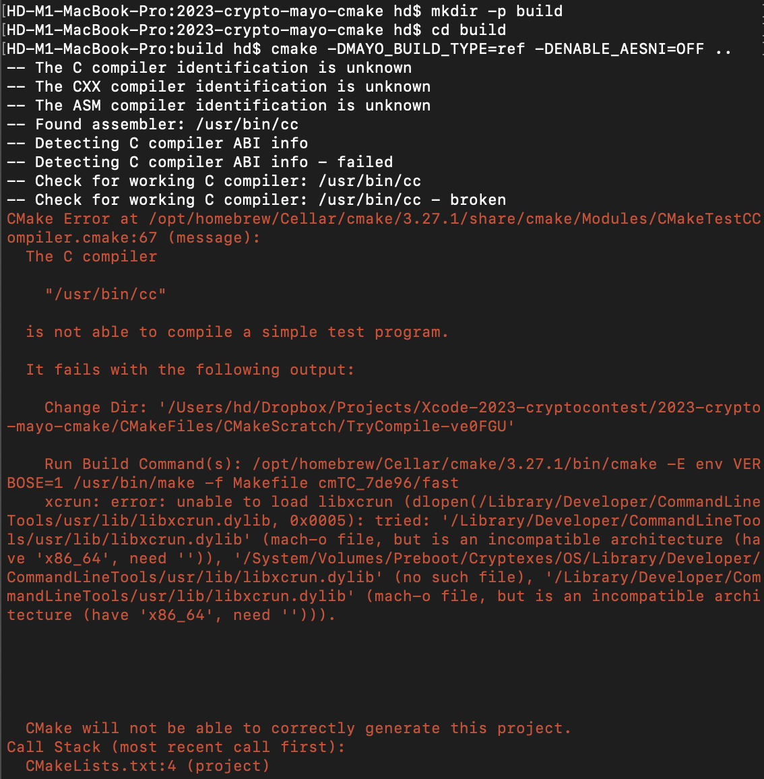
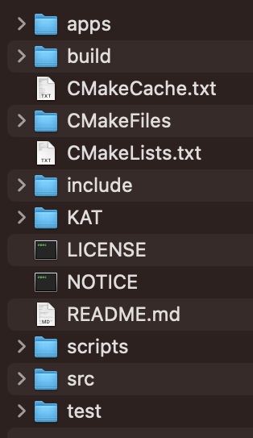
MAYO 서명 알고리즘
공식 코드는 cmake로 공유됨
Cmake → Makefile → 컴파일
그러나 시스템에 따라서는 컴파일 문제가 생김
컴파일러 문제로 추정되나.. 해결하지 못함
Xcode 상에서 컴파일이 편리함
ARM 구현을 위해서면 더욱

Slide 7
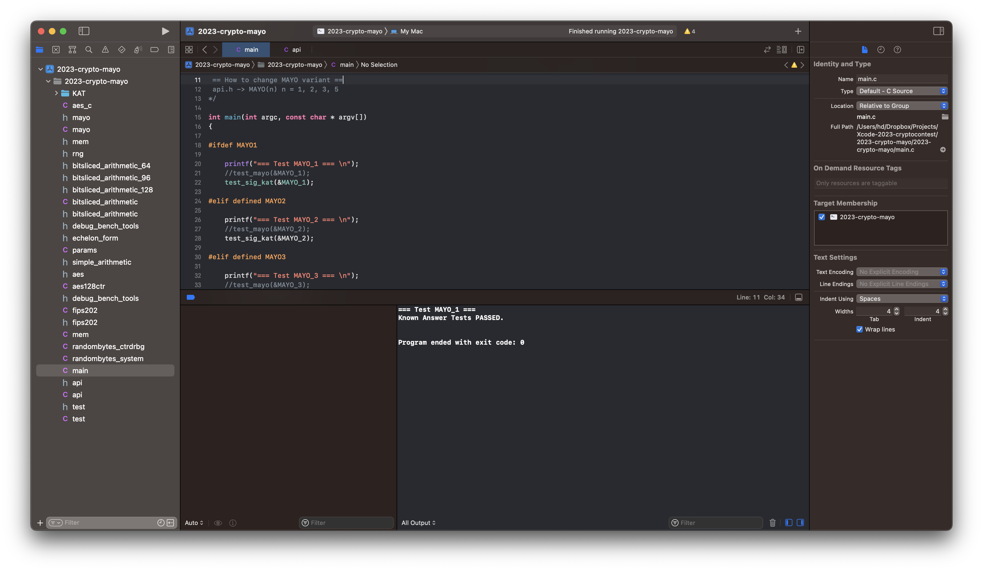
MAYO 서명 알고리즘
Xcode로 이식하는 것에 성공
Bitslice 구현을 ARM 명령어를 통해서 병렬화 하는 것을 목표로 구현 중

